Slide 1
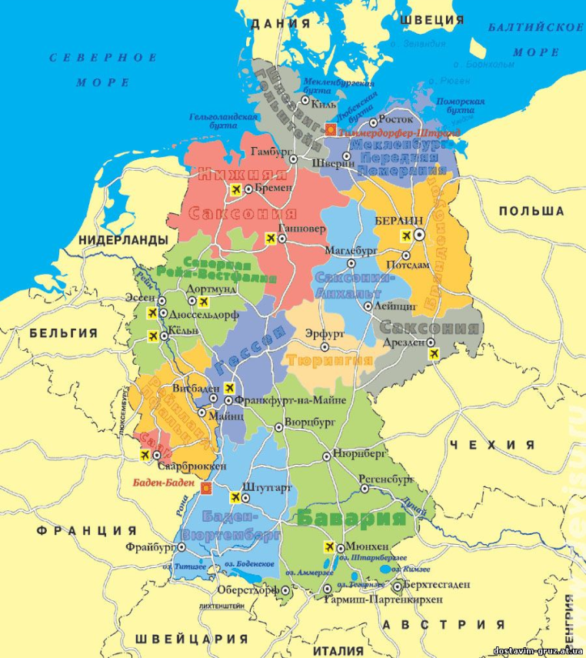
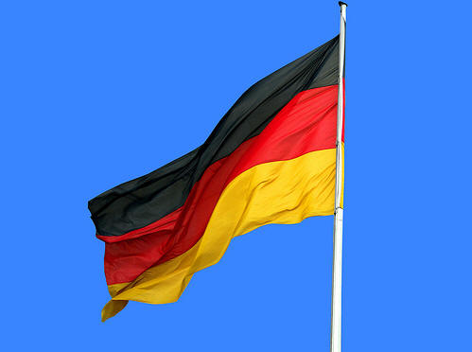
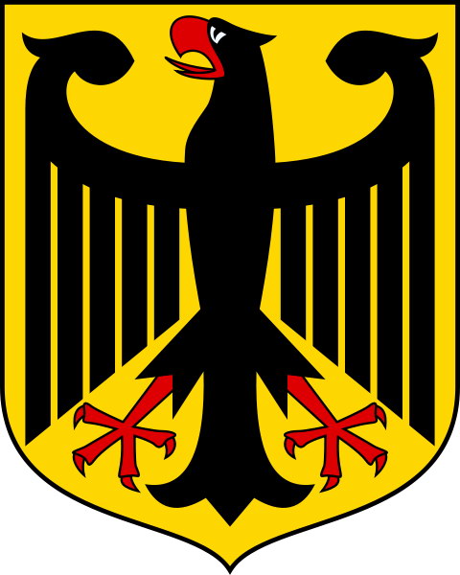
Презентація на тему «Пожорож Німеччиною»
Підготував
учень 10-Б класу
Варга Віталій
2013 рік

Slide 2
Зупинка №1

Slide 3
Прибувши до Німеччини, я б одразу ж їхав до замку Нойшванштайн.
Замок XIX століття поблизу містечка Фюссен в південно-західній Баварії. Є найбільш часто фотографованою і найбільш відвідуваною туристами будівлею в Баварії.

Slide 4
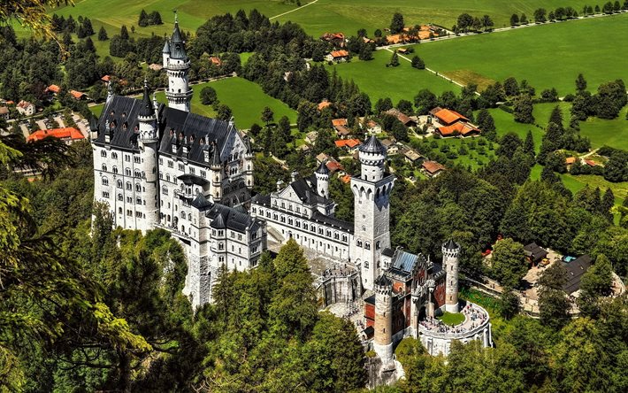

Slide 5
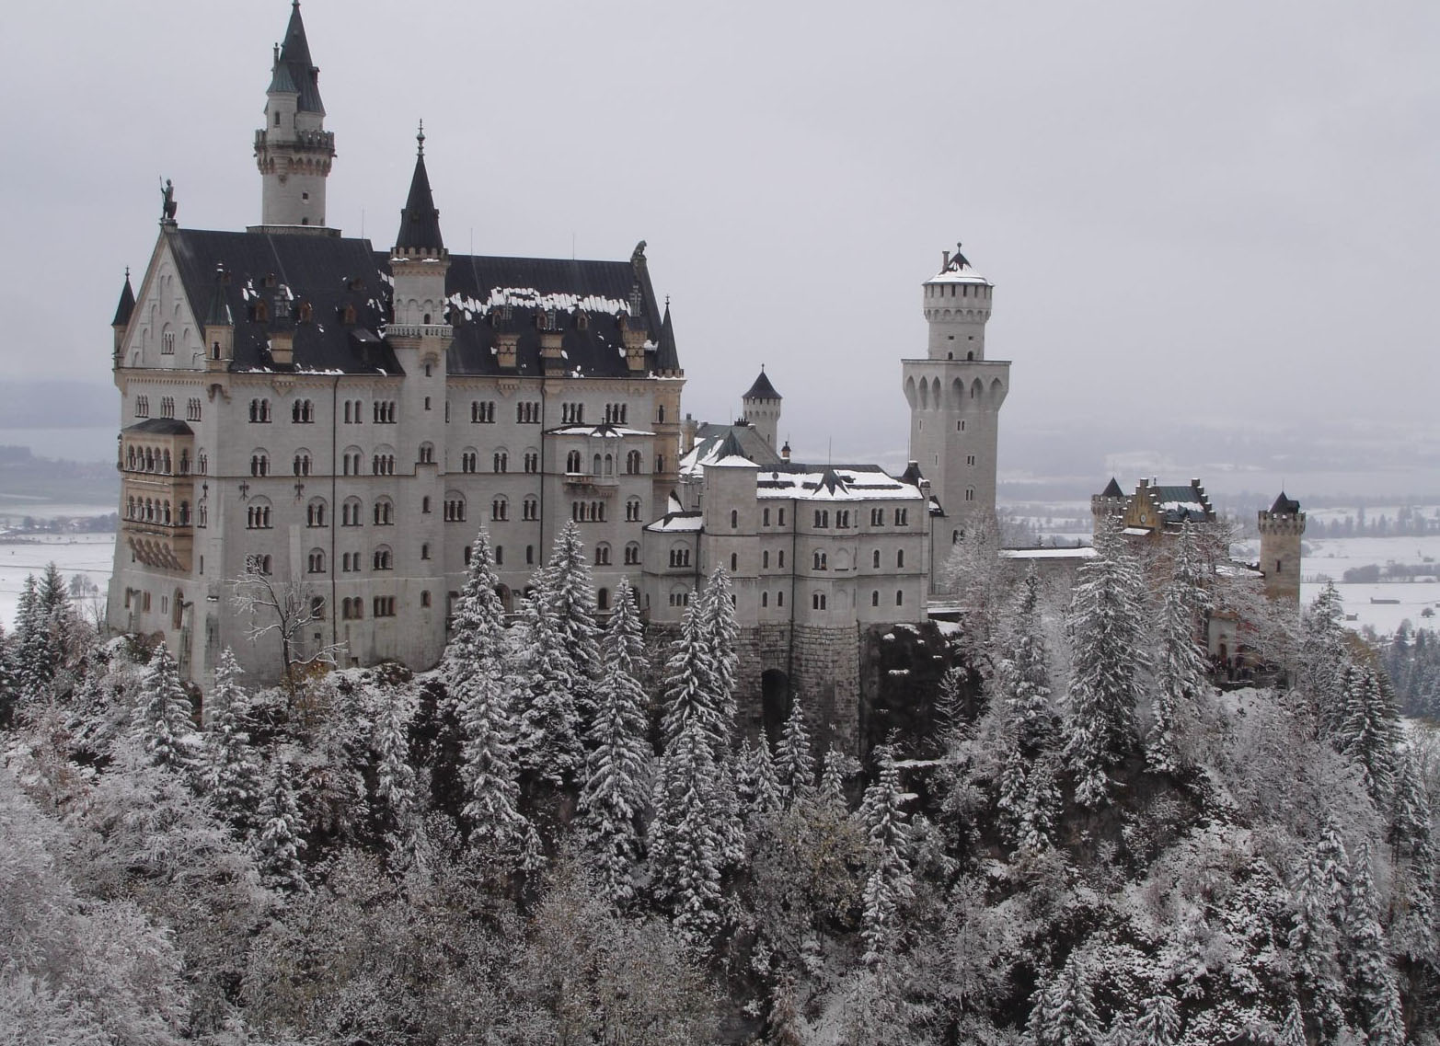

Slide 6
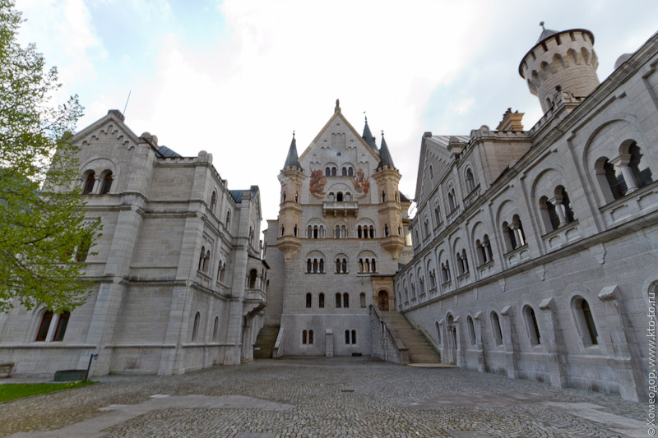

Slide 7
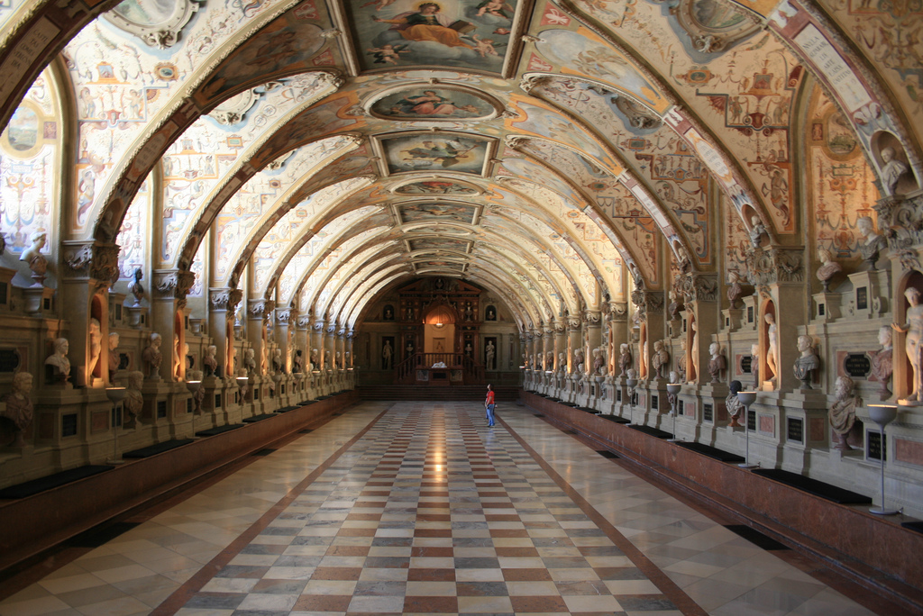

Slide 8
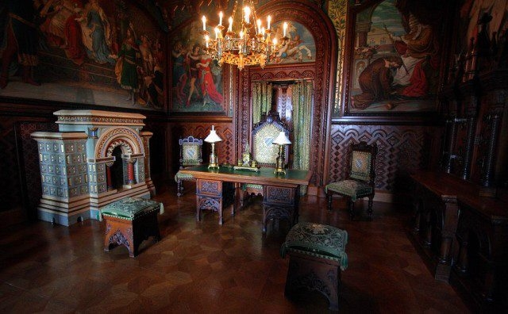

Slide 9
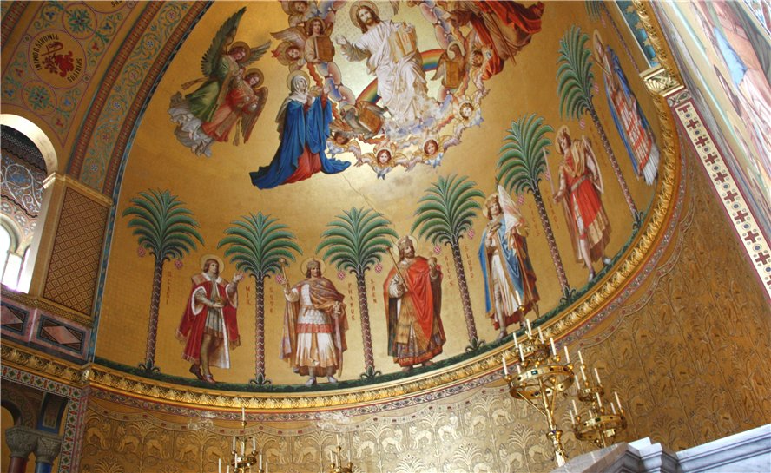

Slide 10
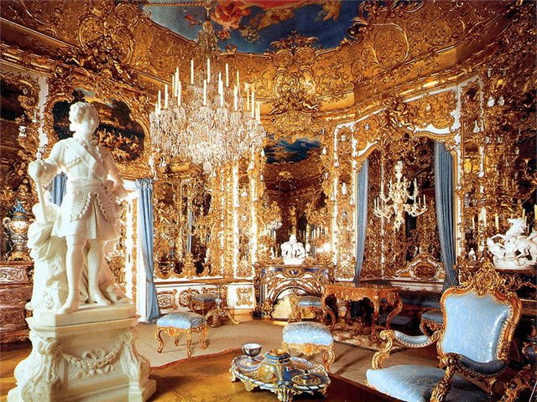

Slide 11
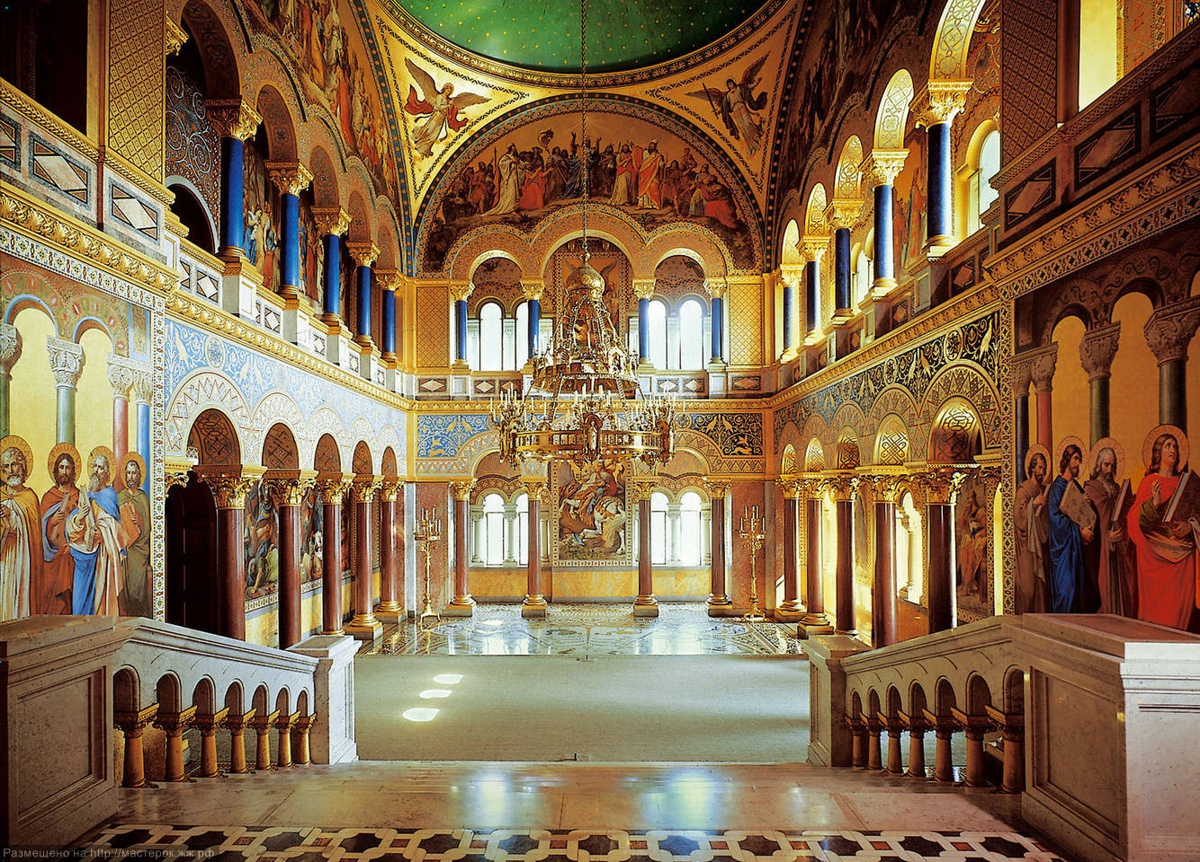

Slide 12
Зупинка №2

Slide 13
Дрезденська картинна галерея або Галерея старих майстрів в Дрездені — всесвітньо відоме зібрання картин від Відродження до бароко і класицизму.
У картинній галереї Старих майстрів зберігаються видатні шедеври світового мистецтва, а в Галереї нових майстрів – шедеври романтизму.

Slide 14
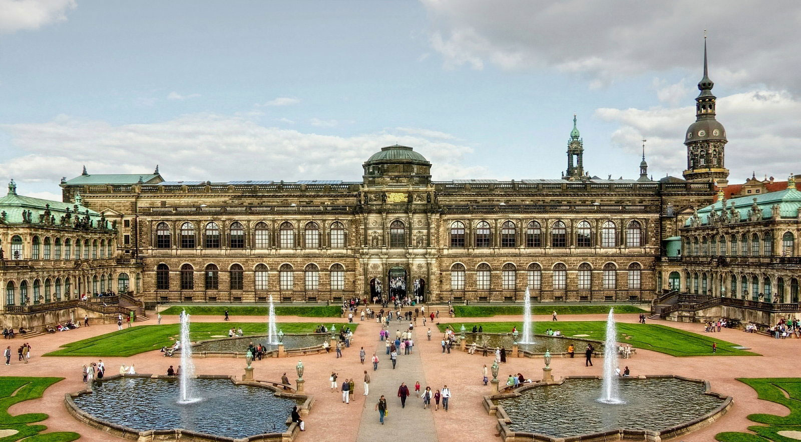

Slide 15
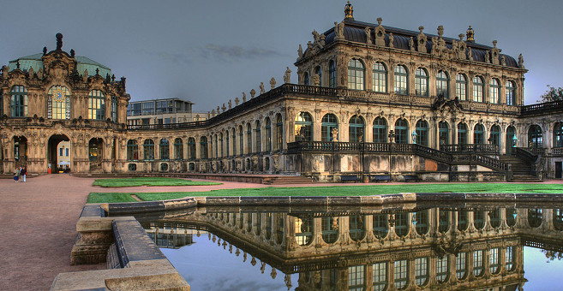

Slide 16
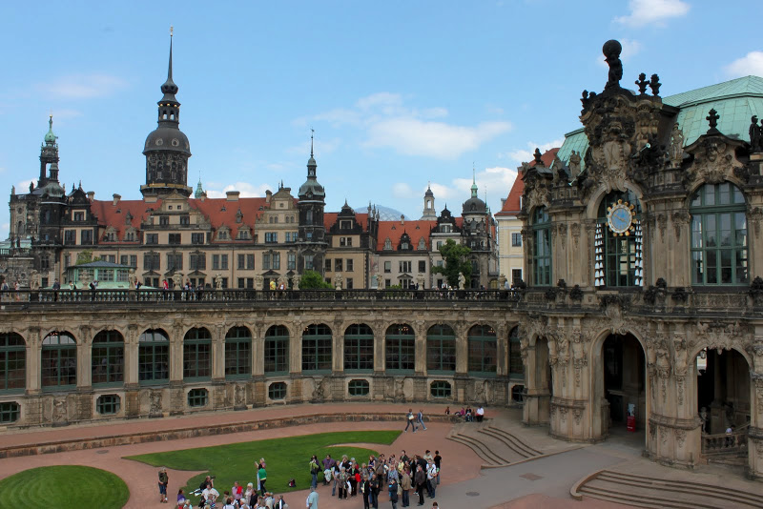

Slide 17
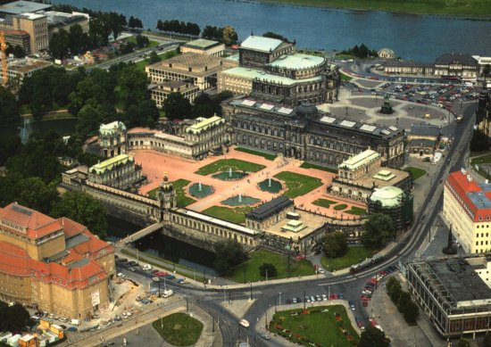

Slide 18
Відділи галереї
Арраси.
Пастелі (роботи кольоровою крейдою).
Мініатюри.
Відділ живопису, так званих, старих майстрів Західної Європи.

Slide 19
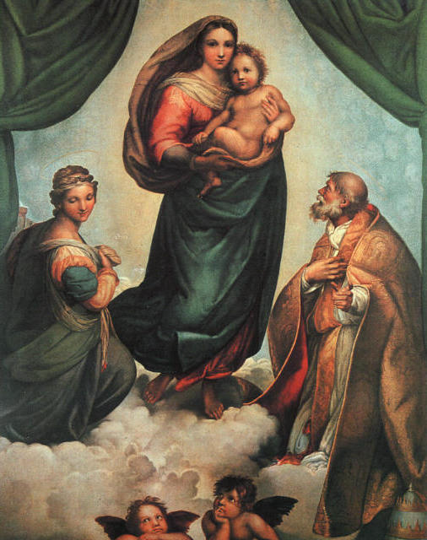
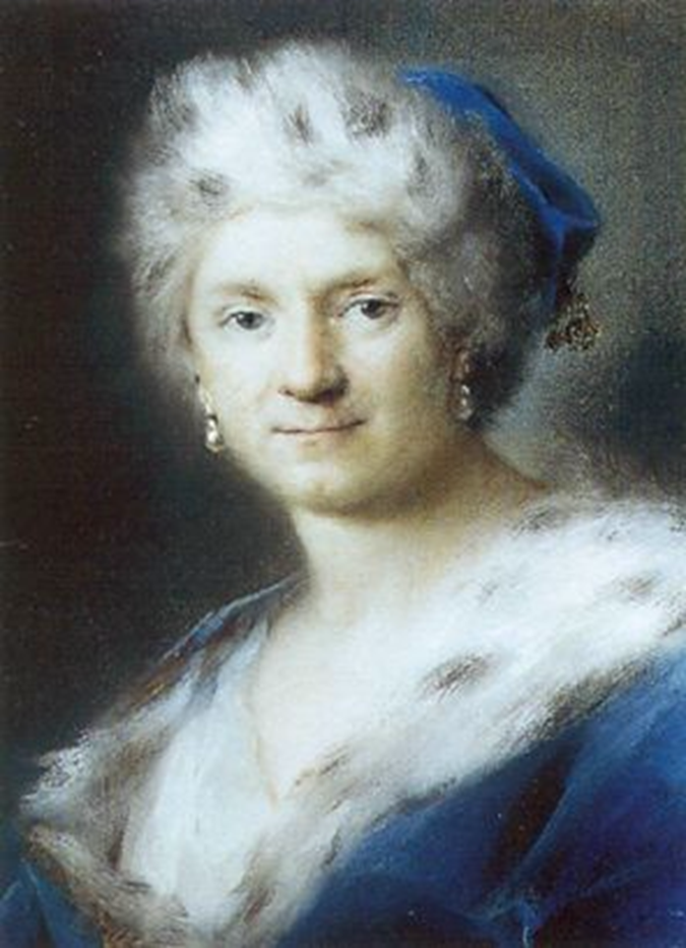

Slide 20
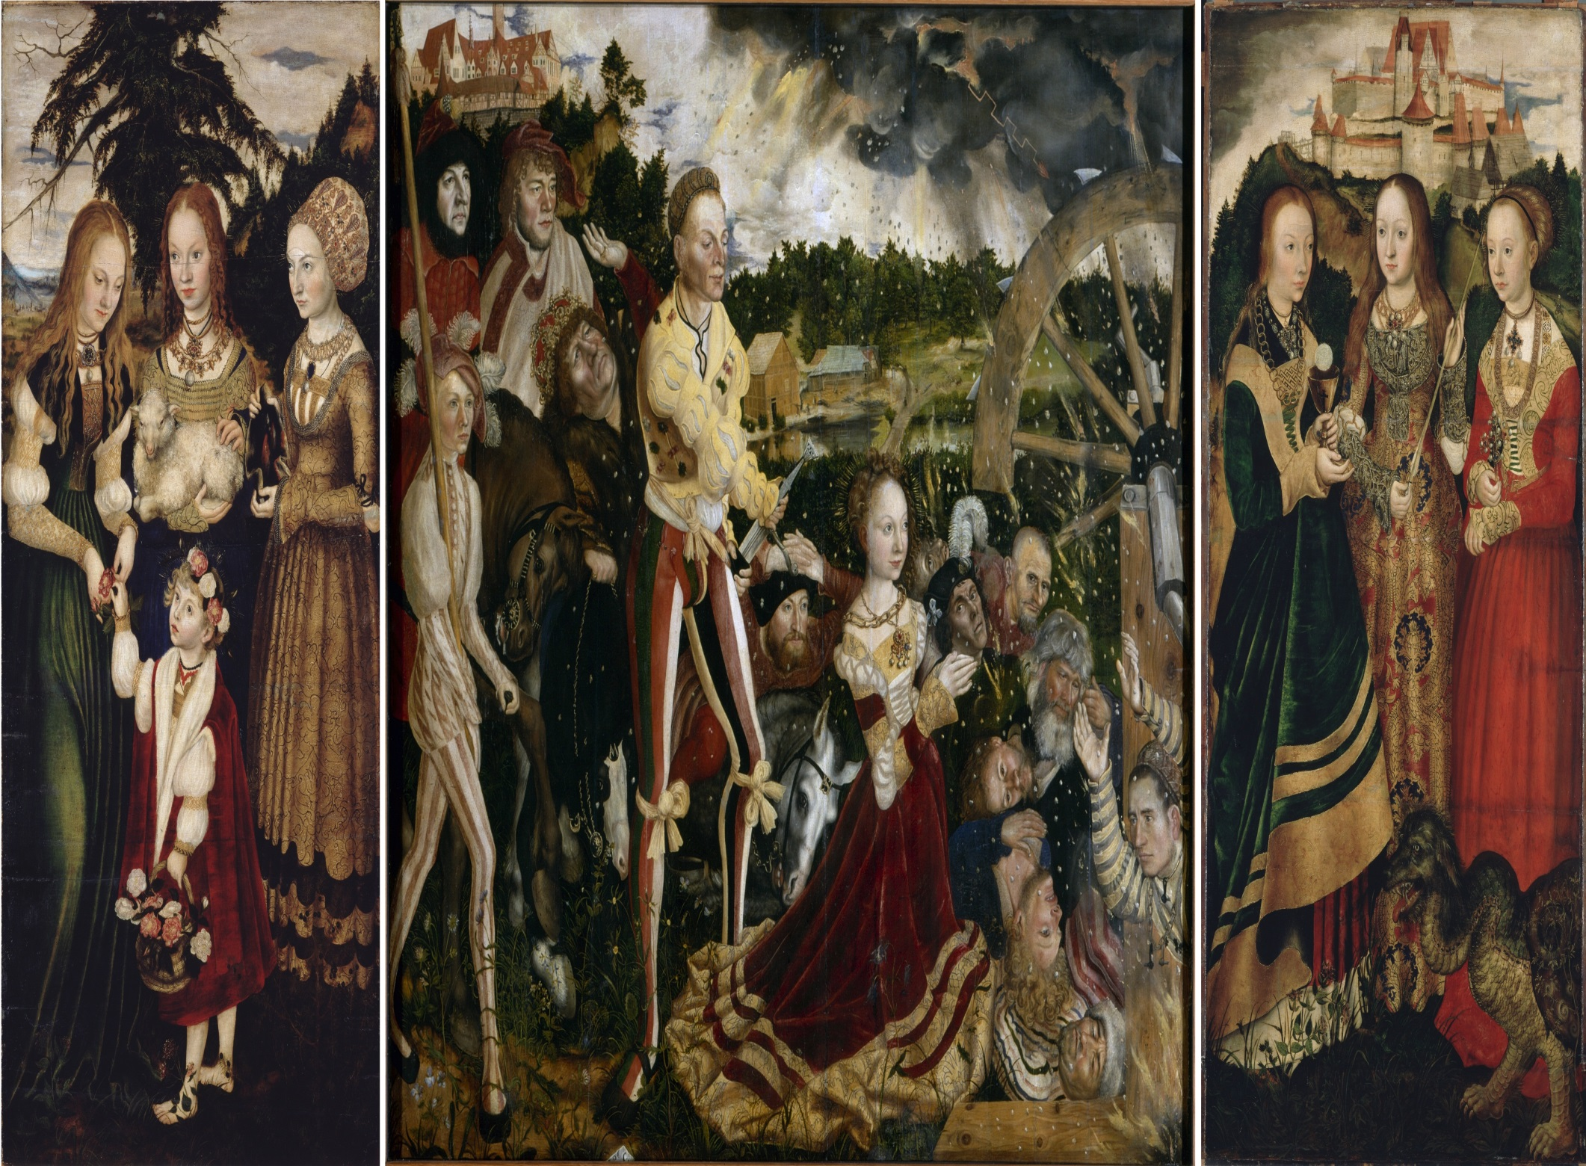

Slide 21
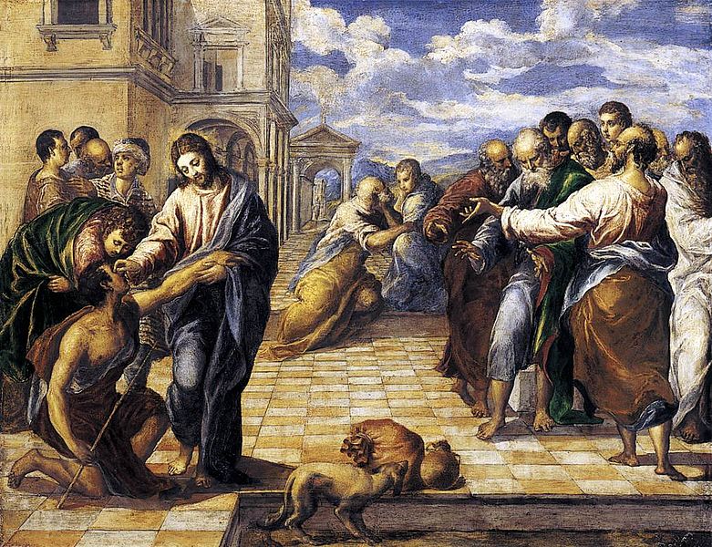

Slide 22
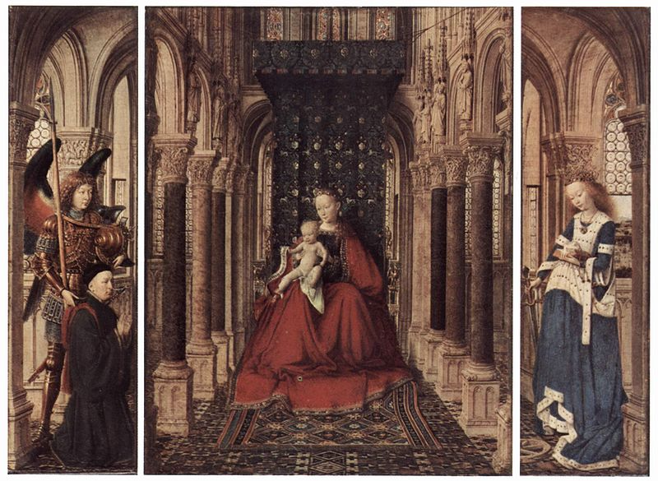

Slide 23
Зупинка №3

Slide 24
Кельнський собор — римо-католицька церква в Кельні. Собор входить до Світової спадщини, один з найбільш відомих архітектурних пам’ятників в Німеччині, та найбільш знаменита пам’ятка Кельна, яку UNESCO описує як «виняткова робота людського творчого генія».
Спорудження Кельнського собору почалось в 1248 році. Він завдовжки 144,5 м та має 86,5 м ширини, а його дві вежі сягають 157 м у висоту.

Slide 25
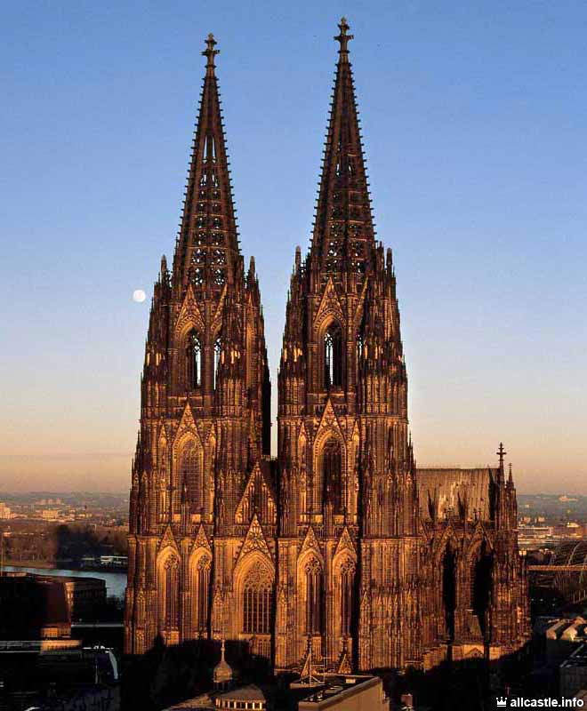

Slide 26
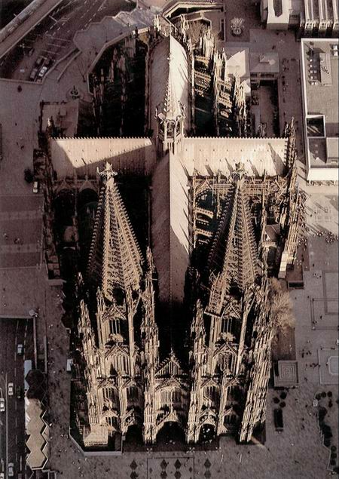

Slide 27
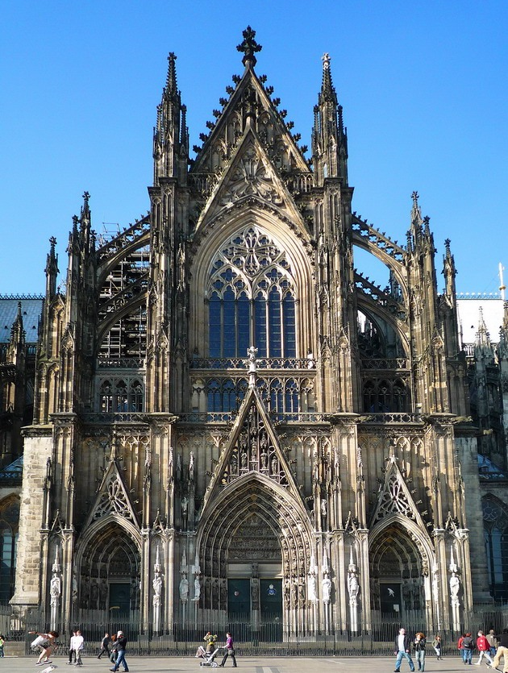

Slide 28
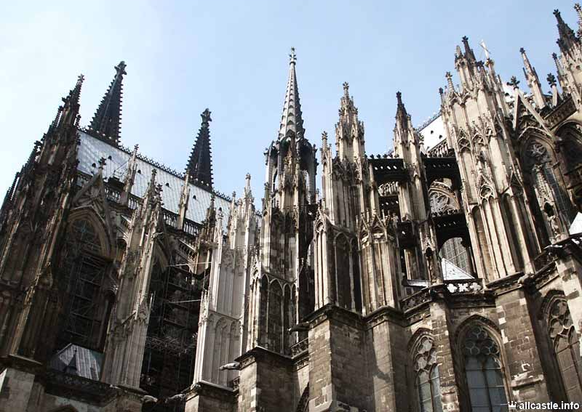

Slide 29
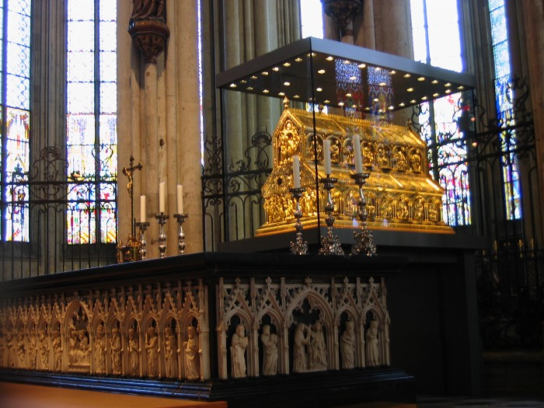

Slide 30
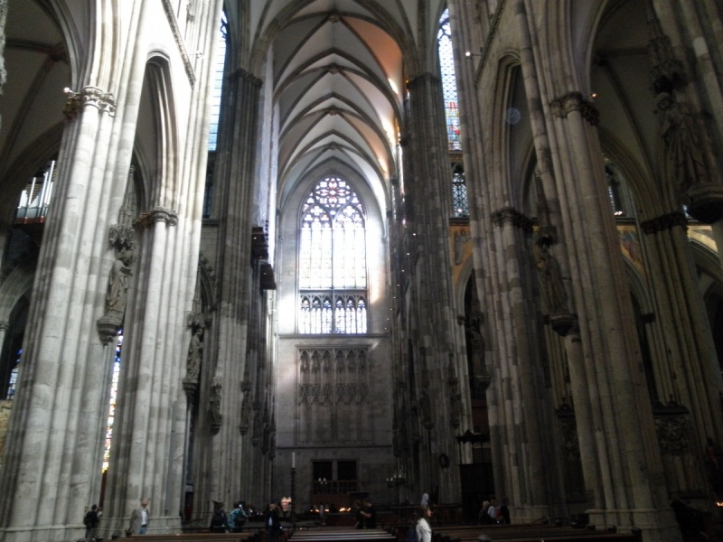

Slide 31
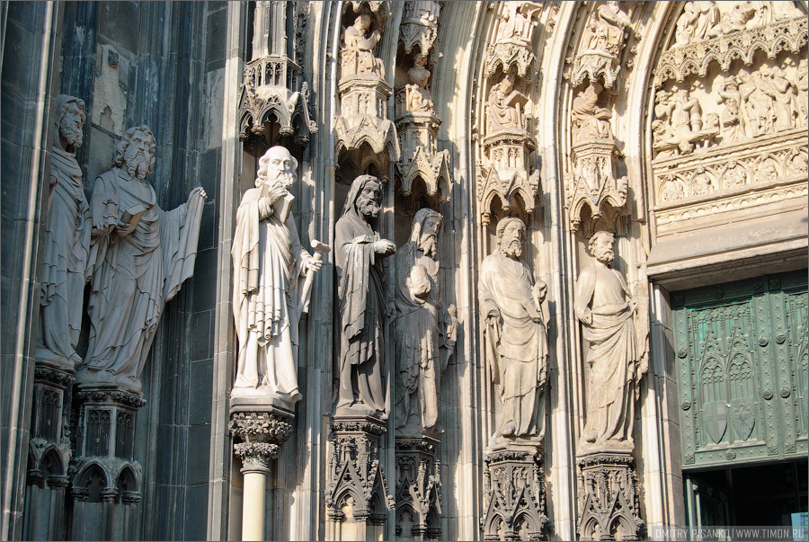

Slide 32
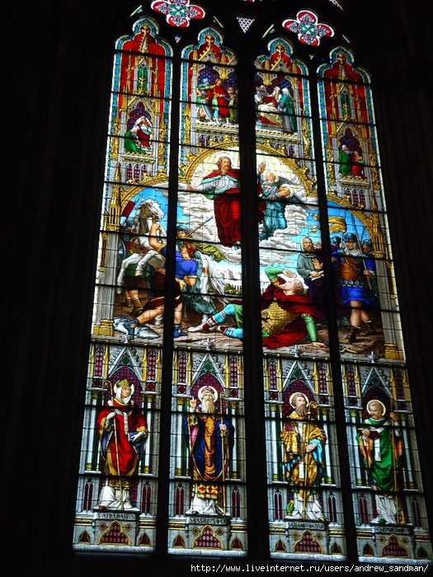

Slide 33
Зупинка №4

Slide 34
Пантеон великих німців Вальхалла, зал слави Німеччини. Цю грандіозну споруду на березі Дунаю недалеко від баварського міста Регенсбург важко не помітити. Чудова будівля, що нагадує античний храм – не що інше, як пантеон великих німців Вальхалла.
Вальхалла – пишний палац у райському місці під назвою Асгард, куди, згідно міфології скандинавів і німців, потрапляють воїни, що особливо відзначились.

Slide 35
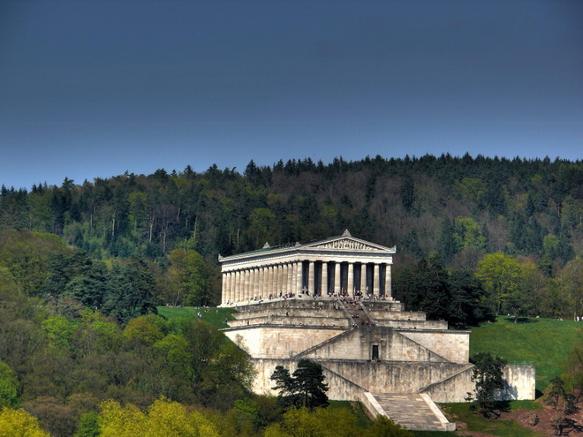

Slide 36
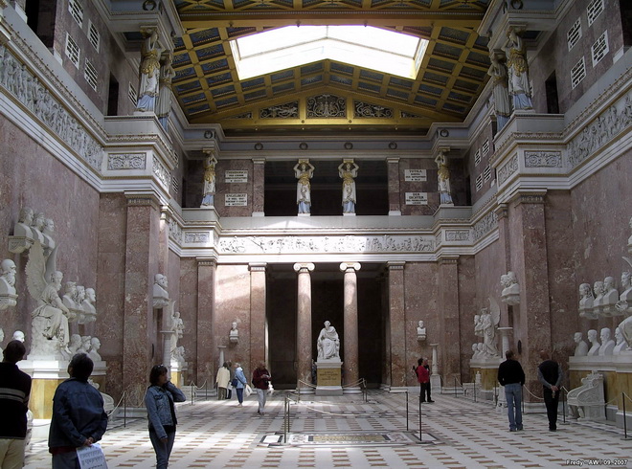

Slide 37
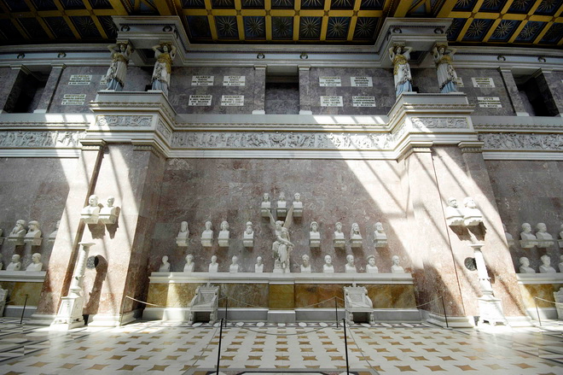

Slide 38
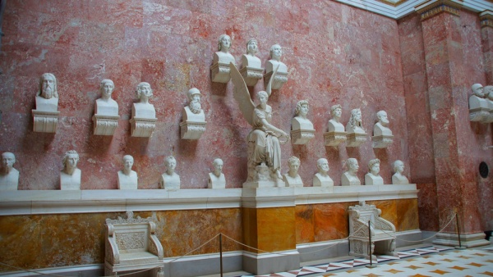

Slide 39
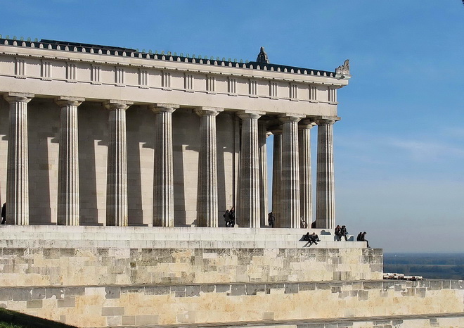

Slide 40
Зупинка №5

Slide 41
Фрауенкірхе
Розташована в Дрездені є лютеранської церквою, яка була повністю зруйнована під час Другої світової війни. Церква відновлена з використанням первинних плит, які були закладені в 1720 році і знову відкрита в 2005 році. З моменту свого відкриття, Фрауенкірхе стала надзвичайно популярною туристичною визначною пам’яткою в Дрездені. У 2009 році церкву відвідав президент Барак Обама.

Slide 42
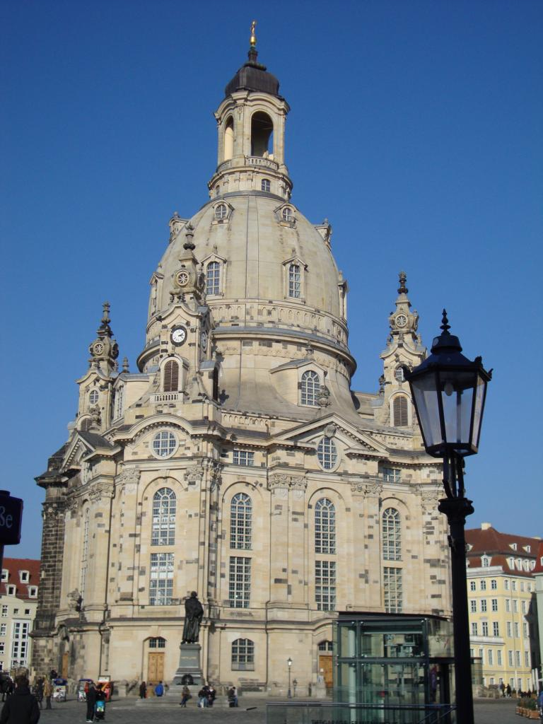

Slide 43
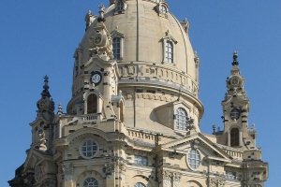
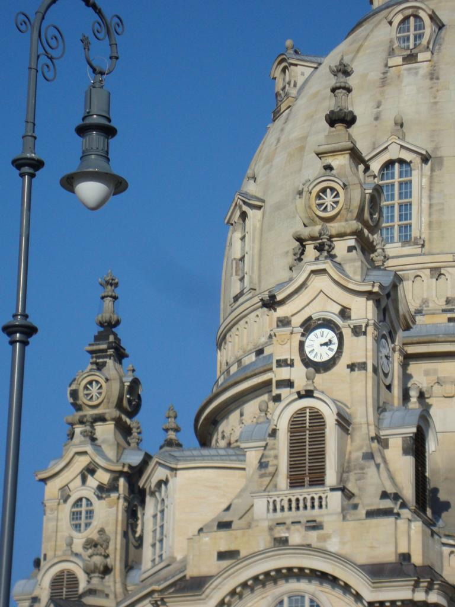

Slide 44
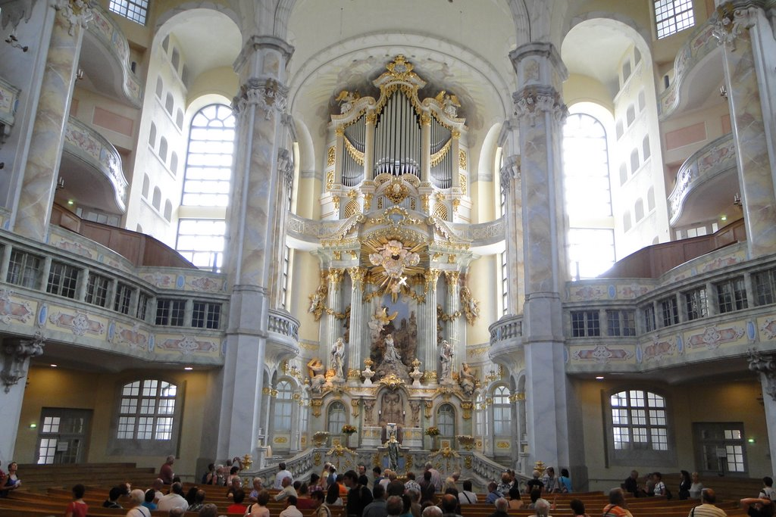

Slide 45
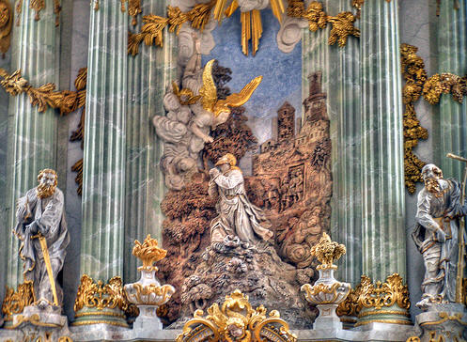

Slide 46
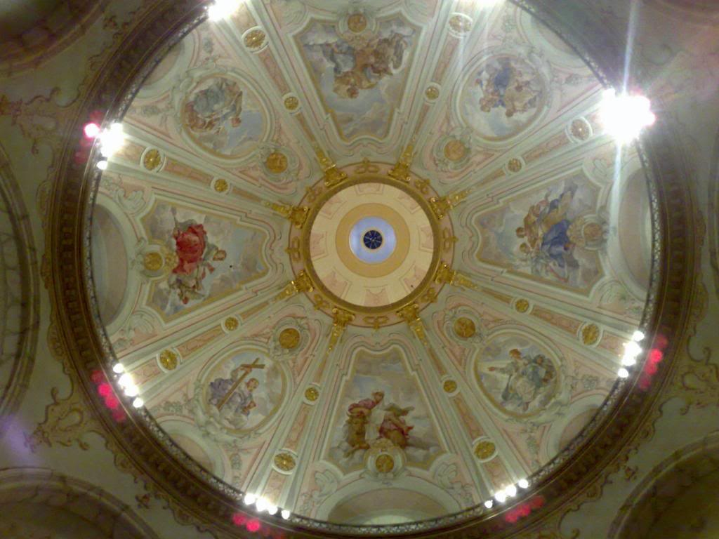

Slide 47
Дякую за увагу!!!

